Slide 1
BURDUR MEHMET AKİF ERSOY
ÜNİVERSİTESİ
ERASMUS+ PROGRAMI STAJ HAREKETLİLİĞİ ORYANTASYON TOPLANTISI
Uluslararası İlişkiler Koordinatörlüğü
23.02.2021

Slide 2
SON TARİH 31 EKİM 2023

Slide 3
STAJ HAREKETLİLİĞİ
“Staj”, bir yararlanıcının programa katılan başka bir ülkedeki bir işletme veya organizasyon bünyesindeki mesleki eğitim alma ve/veya çalışma deneyimi kazanma sürecidir.

Slide 4
STAJ HAREKETLİLİĞİ
Faaliyet süresi, her bir öğrenim kademesi için ayrı ayrı geçerli olmak üzere 2 ile 12 ay arasında bir süredir.
Staj faaliyeti, öğrenim süresi içerisinde her sınıfta ve öğrenim programlarının son sınıflarındaki öğrenciler mezun olduktan sonraki 12 ay içerisinde gerçekleştirilebilir.
Ancak, hareketlilik süresi 2 ay olarak sınırlandırılmıştır.

Slide 5
GİTMEDEN ÖNCE TESLİM EDİLMESİ GEREKEN BELGELER
1. Kabul Mektubu (yer değişikliği yapıldıysa)
2. VAKIFBANK Euro Hesap Numarası
3. LA-Staj Hareketliliği için Öğrenim Anlaşması
4. Sigorta (Kaza, sigortası, mesuliyet sigortası ve seyahat sağlık sigortası)
5. Erasmus+ Öğrenci Staj Hareketliliği Hibe Sözleşmesi

Slide 6

FAALİYET ÖNCESİ
KABUL MEKTUBU
Staj yapacağınız yerde bir değişiklik olursa, yeni staj yerinden aldığınız kabul mektubunuzu ofise teslim edin.

Slide 7
FAALİYET ÖNCESİ
2. VAKIFBANK EURO HESAP NUMARASI

Slide 8
FAALİYET ÖNCESİ
3. LA-STAJ HAREKETLİLİĞİ İÇİN ÖĞRENİM ANLAŞMASI

Slide 9
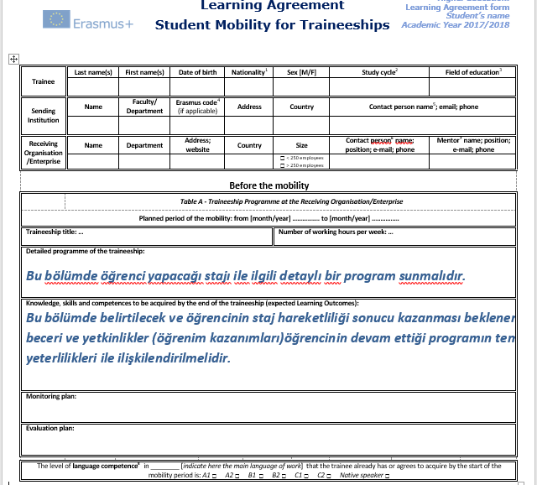
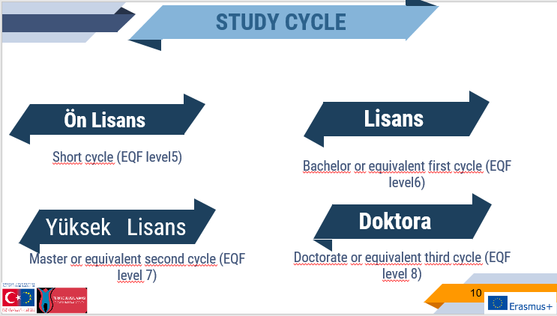
Staj Hareketliliği için Öğrenim Anlaşması
http://ec.europa.eu/education/tools/isced-f_en.htm
adresinden bulabilirsiniz.
Stajın başlangıç ve bitiş tarihleri yazılacak.

Slide 10
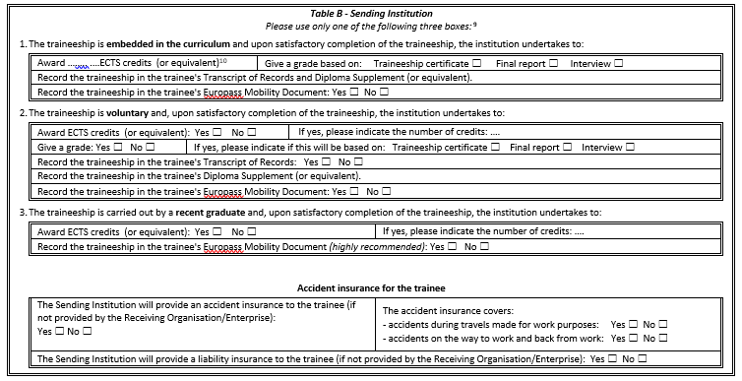

Staj Hareketliliği için Öğrenim Anlaşması

Slide 11
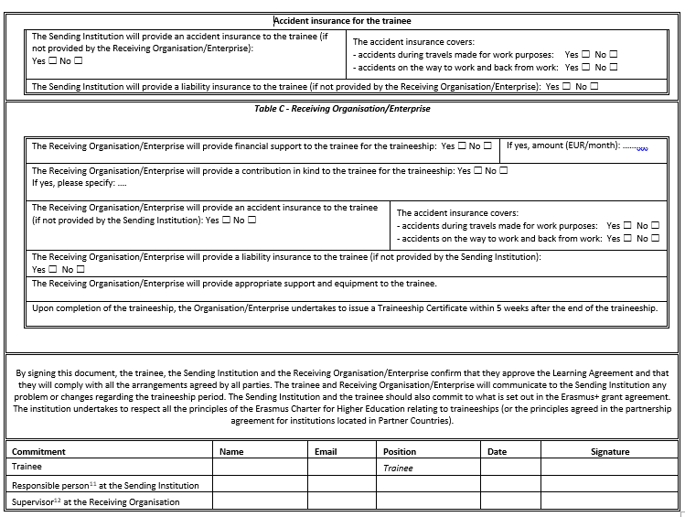
Staj Hareketliliği için Öğrenim Anlaşması
Kendiniz,
Koordinatör ve Karşı kurum imzaladıktan sonra bu belge ofisimize teslim edilecek.

Slide 12
FAALİYET ÖNCESİ
4. OLS (Online Language Support) Sınavı

Slide 13
FAALİYET ÖNCESİ
5.SİGORTA(KAZA, SİGORTASI,MESULİYET SİGORTASI VE SEYAHAT SAĞLIK SİGORTASI)

Slide 14
FAALİYET ÖNCESİ
6. ÖĞRENCİ İLE YÜKSEKÖĞRETİM KURUMU ARASINDA İMZALANAN ERASMUS+ YÜKSEKÖĞRETİM STAJ HAREKETLİLİĞİ İÇİN HİBE SÖZLEŞMESİ

Slide 15
FAALİYET ÖNCESİ
7. VİZE ve PASAPORT

Slide 16
VİZE ve PASAPORT
25 yaşın üzerindeki öğrenciler ofisimizden harçsız pasaport yazısı almalıdır.
25 yaş altındaki öğrencilerden pasaport harcı alınmadığı için yazı almalarına da gerek yoktur.
Vize işlemleri öğrencinin sorumluluğundadır.
Konsoloslukla temas kurup, hangi belgelerin istendiği öğrenilmelidir.
Vize başvurusu için Ofisimizden hibe yazısını almanız gerekmektedir.

Slide 17
VİZE ve PASAPORT
Vize randevusundan en az 10 gün önce, resmi hibe yazısını danışmanınızdan istemeyi unutmayın.
Vizeniz çıktıktan sonra da kopyasını ilgili danışmanınıza ulaştırın.

Slide 18
FAALİYET ÖNCESİ
8. HİBELERİN YATIRILMASI

Slide 19
Bu aşamaya kadar gerekli tüm evraklar ofisimize teslim edildi, OLS sınavı tamamlandı ve vizeniz çıktıysa hibenizin % 80’lik kısmı yatırılır.

Slide 20
HİBELERİNİZ AZAMİ 2 AY ÜZERİNDEN HESAPLANACAK.

Slide 21
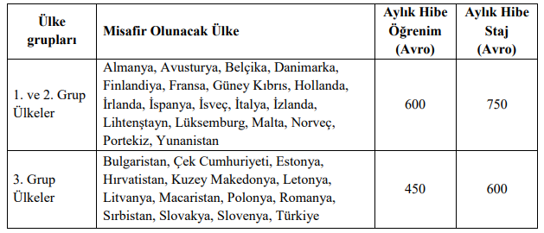

Slide 22
FAALİYET SONRASINDA TESLİM EDİLMESİ GEREKEN BELGELER ve YAPILMASI GEREKENLER

Slide 23
FAALİYET SONRASI
1. LA for Traineeship belgesinin imzalı ve mühürlü «After Mobility» kısmı,
2. Katılım Sertifikası,
3. Öğrenci Anketi(online)
4. OLS sınavı

Slide 24
FAALİYET SONRASI
1.LA FOR TRAINEESHIP BELGESİNİN İMZALI VE MÜHÜRLÜ «AFTER MOBILITY» KISMI
Karşı kurumun imzası ve mühürü olmalı.

Slide 25
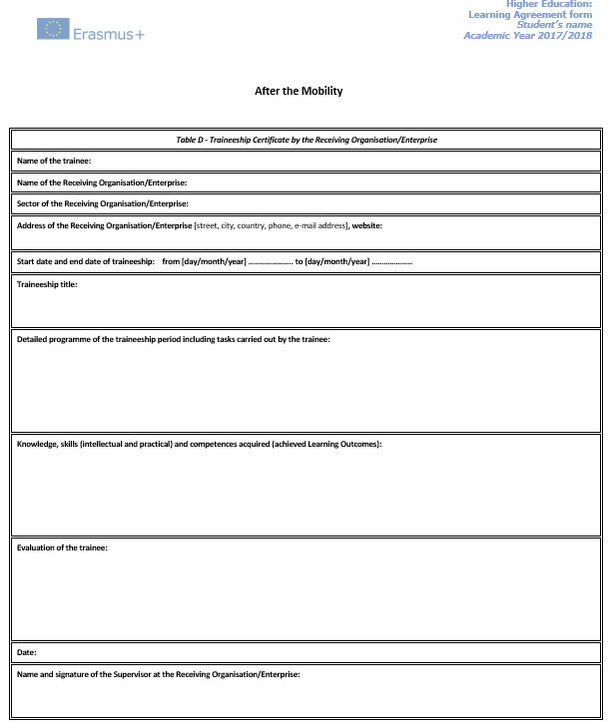
Evaluation of the Trainee

Slide 26
FAALİYET SONRASI
2. KATILIM SERTİFİKASI
Hangi tarihler arasında stajınızı yaptığınızı gösteren belge. İmzalı ve mühürlü olmalı.

Slide 27
FAALİYET SONRASI
3. ÖĞRENCİ ANKETİ
Evraklarınızı ofise teslim ettikten sonra, bilgileriniz sisteme girilecek ve anket mail adresinize gelecek.

Slide 28
FAALİYET SONRASI
4. OLS SINAVI (2)

Slide 29
Bütün evraklar teslim edildi(döndükten sonra 1 ay içinde), OLS sınavı tamamlandı ve anket yapıldıysa kalan hibenin %20’si yatırılır.

Slide 30
ÖDEMEDE KESİNTİ YAPILMASI:
Staja ara verme, bulunulan ülkeden ayrılma (?)

Slide 31
-10 PUAN UYGULAMASI
Mücbir sebep olmadan ve feragat ettiğine dair dilekçe vermeden hareketlilikten vazgeçenlerden bir dahaki başvurularında 10 puan eksilecek.

Slide 32
ULUSLARARASI İLİŞKİLER OFİSİ
İstiklal Yerleşkesi, Rektörlük Binası
B-Blok Zemin Kat
15030 BURDUR
Telefon: +90 248 213 10
E-Posta: iro@mehmetakif.edu.tr

